Slide 1

TOÁN 8
Tập 2
Tuần 20
Bài 2: Mô tả và biểu diễn
dữ liệu trên các bảng, biểu đồ
Tiết 1

Slide 2


Ấn để đến trang sách

Slide 3


Ở lớp 6 và lớp 7, chúng ta đã làm quen với việc mô tả và biểu diễn dữ liệu vào bảng, biểu đồ thích hợp ở dạng: bảng thống kê; biểu đồ tranh; biểu đồ dạng cột/ cột kép; biểu đồ đoạn thẳng; biểu đồ hình quạt tròn.
Các dạng bảng, biểu đồ trên mô tả và biểu diễn dữ liệu như thế nào?

Slide 4

Ấn để đến trang sách

Slide 5

NỘI DUNG BÀI HỌC
Biểu diễn dữ liệu trên các bảng và biểu đồ thống kê
I
Biểu diễn một tập dữ liệu theo những cách khác nhau
II

Slide 6


I. BIỂU DIỄN DỮ LIỆU TRÊN CÁC BẢNG VÀ BIỂU ĐỒ THỐNG KÊ

Slide 7


1. Một số dạng biểu đồ thống kê
HĐ1
Hãy cho biết ta có thể sử dụng những dạng biểu đồ thống kê nào để mô tả và biểu diễn dữ liệu.
Trả lời
Ta có thể sử dụng những dạng biểu đồ thống kê như: biểu đồ cột/ cột kép, biểu đồ đoạn thẳng, biểu đồ tranh, biểu đồ hình quạt tròn,... để mô tả và biểu diễn dữ liệu.

Slide 8
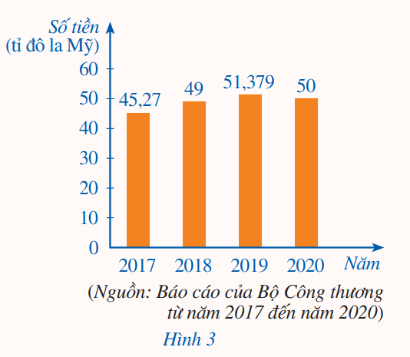
Ví dụ 1
Biểu đồ cột ở Hình 3 biểu diễn kim ngạch xuất khẩu điện thoại và linh kiện của Việt Nam trong các năm 2017, 2018, 2019, 2020. Ở đây, kim ngạch xuất khẩu một loại hàng hoá là số tiền thu được khi xuất khẩu loại hàng hoá đó. Nêu cách xác định kim ngạch xuất khẩu điện thoại và linh kiện của Việt Nam trong năm 2020.
Giải:
Nhìn vào cột biểu thị kim ngạch xuất khẩu điện thoại và linh kiện của Việt Nam trong năm 2020, ta thấy trên đỉnh cột đó ghi số 50 và đơn vị tính ghi trên trục thẳng đứng là tỉ đô la Mỹ. Vậy kim ngạch xuất khẩu điện thoại và linh kiện của Việt Nam trong năm 2020 là 50 tỉ đô la Mỹ.

Slide 9
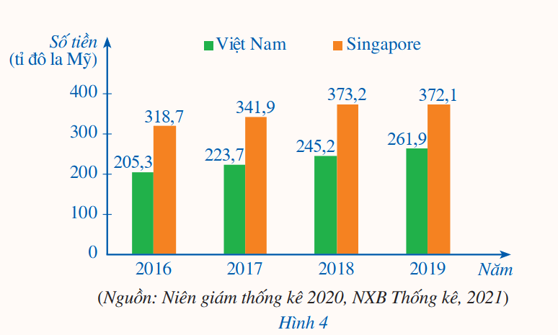
Ví dụ 2
Biểu đồ cột kép ở Hình 4 biểu diễn tổng sản phẩm trong nước (GDP) theo giá hiện hành của Việt Nam và Singapore trong các năm 2016, 2017, 2018, 2019.
Nêu cách xác định tổng sản phẩm trong nước (GDP) của Việt Nam và Singapore trong năm 2019.

Slide 10

Giải:
Nhìn vào cột (màu xanh) biểu thị GDP của Việt Nam trong năm 2019, ta thấy trên đỉnh cột đó ghi số 261,9 và đơn vị tính ghi trên trục thẳng đứng là tỉ đô la Mỹ. Vậy GDP của Việt Nam trong năm 2019 là 261,9 tỉ đô la Mỹ.
Nhìn vào cột (màu cam) biểu thị GDP của Singapore trong năm 2019, ta thấy trên đỉnh cột đó ghi số 372,1 và đơn vị tính ghi trên trục thẳng đứng là tỉ đô la Mỹ. Vậy GDP của Singapore trong năm 2019 là 372,1 tỉ đô la Mỹ.

Slide 11

Luyện tập 1
Trong Ví dụ 2, nêu cách xác định tổng sản phẩm trong nước (GDP) của Việt Nam và Singapore lần lượt trong các năm 2016, 2017, 2018.

Slide 12
Luyện tập 1
Giải
Trong Ví dụ 2, ta đã xác định được cột màu xanh là GDP của Việt Nam; cột màu cam là GDP của Singapore.
GDP của mỗi nước, qua mỗi năm được thể hiện trên đỉnh mỗi cột của nước đó.
GDP Việt Nam từ 2016 đến 2018 là:
205,3; 223,7; 245,2 tỉ đô la Mỹ.
GDP Singapore từ 2016 đến 2018 là: 318,7; 341,9; 373,2; 372,1 tỉ đô là Mỹ.

Slide 13
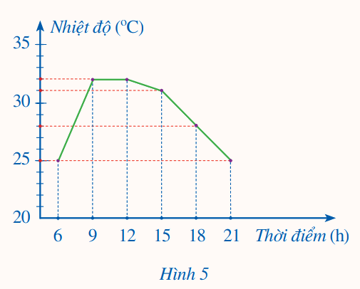
Ví dụ 3
Biểu đồ đoạn thẳng trong Hình 5 biểu diễn nhiệt độ tại một số thời điểm trong ngày 23/4/2022 ở Huế.
Xác định nhiệt độ ở Huế lúc 9 h.
Giải
Để biết nhiệt độ ở Huế lúc 9 h, ta làm như sau:
Từ điểm “9” trên trục nằm ngang, dóng theo chiều thẳng đứng tới đầu mút của đoạn thẳng thuộc đường gấp khúc;
Đi tiếp theo chiều ngang về bên trái cho đến khi gặp trục thẳng đứng;
Đọc số chỉ trên trục thẳng đứng.
Ta có: Nhiệt độ ở Huế lúc 9 h là 32 °C.

Slide 14
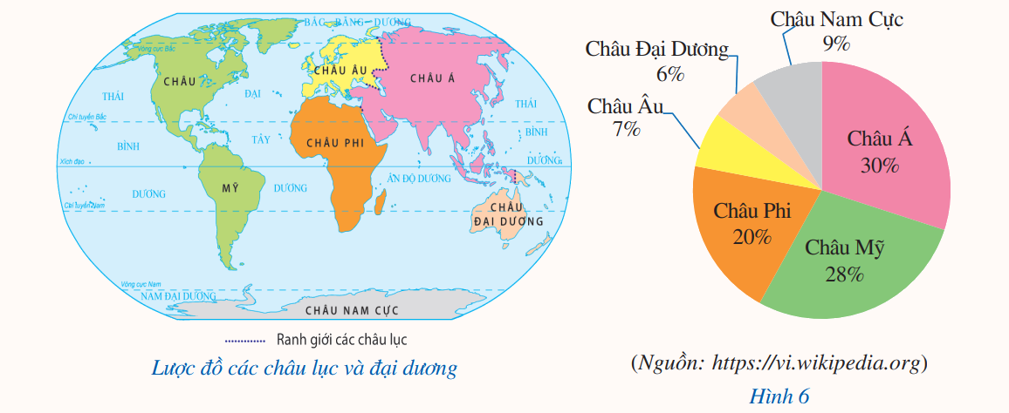
Ví dụ 4
Biểu đồ quạt tròn ở Hình 6 biểu diễn kết quả thống kê (tính theo tỉ số phần trăm) diện tích của châu Á, châu Âu, châu Phi, châu Mỹ, châu Đại Dương, châu Nam Cực so với tổng diện tích của cả sáu châu lục đó.
Hỏi châu Á chiếm bao nhiêu phần trăm tổng diện tích của cả sáu châu lục đó?
Giải
Tỉ số phần trăm của diện tích châu Á so với tổng diện tích của cả sáu châu lục là 30%.

Slide 15

Ấn để đến trang sách

Slide 16


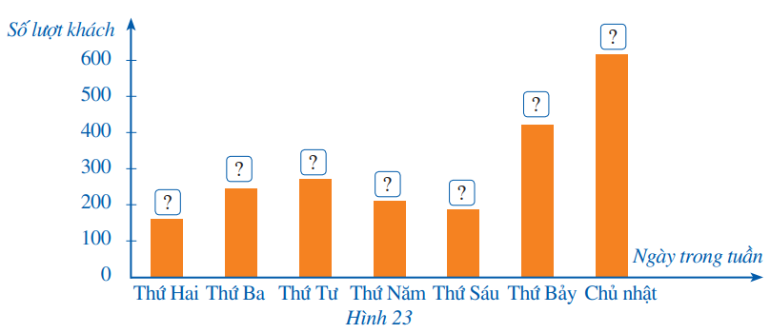
Bài 1 (SGK – tr. 17) Số lượt khách đến một cửa hàng kinh doanh từ thứ Hai đến Chủ nhật của một tuần trong tháng lần lượt là: 161, 243, 270, 210, 185, 421, 615.
a) Lập bảng thống kê số lượt khách đến cửa hàng trong những ngày đó theo mẫu sau:
Ngày trong tuần | Thứ Hai | Thứ Ba | Thứ Tư | Thứ Năm | Thứ Sáu | Thứ Bảy | Chủ nhật
Số lượt khách | ? | ? | ? | ? | ? | ? | ?
161
243
270
210
185
421
615
b) Hãy hoàn thiện biểu đồ ở Hình 23 để nhận được biểu đồ cột biểu diễn số lượt khách đến cửa hàng trong những ngày đó.
615
421
243
270
210
185
161

Slide 17

Ấn để đến trang sách

Slide 18


Ôn lại các kiến thức đã học trong bài
Hoàn thành
các bài tập trong SBT
Chuẩn bị trước
Bài 2: Mô tả và biểu diễn dữ liệu trên các bảng, biểu đồ - Tiết 2

Slide 19


Slide 20


